Slide 1
STrans 云边端协同智慧交通视觉感知系统
立项评审汇报：以模型选型和系统可落地性为重点
手机视频接入
YOLOv11 + ByteTrack
HyperLPR3 / 电子ID
S2M 障碍物增强
评审希望确认的核心问题
当前方案是否能支撑沙盘视频接入、车辆检测跟踪、通行决策、拥堵统计和异常告警的最小可行演示闭环。
立项评审 | 01

Slide 2
STrans 立项评审
结论先行：用成熟轻量模型支撑第一版闭环
第一版主链路
增强与兜底
立项价值
视频接入
YOLOv11 车辆检测
ByteTrack 车辆跟踪
REST/MJPEG 前端展示
HyperLPR3 做车牌识别
ArUco/二维码做电子ID兜底
S2M 用于障碍物增强
演示闭环稳定
模型职责清晰
后续可替换为训练模型
风险有降级方案
建议立项重点：先保证“看得见、识别到、统计出、可告警”，再逐步提升沙盘专用数据精度。
立项评审 | 02

Slide 3
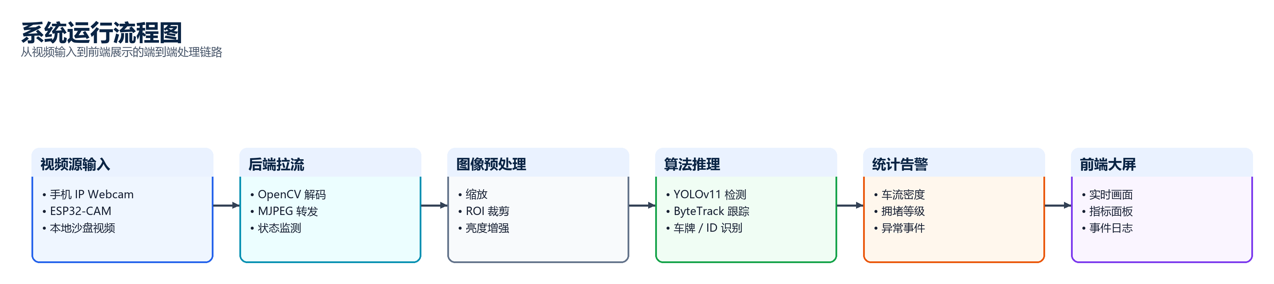
STrans 立项评审
系统要解决的是沙盘交通的实时感知闭环
闭环链路：视频源输入 -> 后端拉流 -> 图像预处理 -> 算法推理 -> 统计告警 -> 前端大屏。
立项评审 | 03

Slide 4
STrans 立项评审
功能拆分决定模型组合，而不是用一个模型包打天下
功能
模型/算法
选型理由
第一版策略
车辆检测
YOLOv11s-visdrone
适合小目标和俯视车辆，推理快，生态成熟
主链路
车辆跟踪
ByteTrack
轻量、无需外观特征，能维护连续 ID
主链路
车牌识别
HyperLPR3
车牌专用，内置检测、矫正和识别
重要功能
障碍物识别
YOLOv11 + S2M
基础检测复用 YOLO，未知异物用 S2M 分割增强
增强模块
拥堵/热力
规则 + 热度累积
可解释、参数可调，不依赖额外训练
主链路
通行决策
OCR/电子ID + 白名单
真实车牌受画质影响时可用电子 ID 稳定演示
兜底稳定
立项评审 | 04

Slide 5
STrans 立项评审
车辆检测选择 YOLOv11s-visdrone，跟踪选择 ByteTrack
为什么不是只用 YOLO
组合后的效果
YOLO 只能给出单帧检测框，车辆离开再进入画面时无法稳定维护身份；统计车流、车速和禁停停留时长都需要连续轨迹。
YOLOv11 负责找车，ByteTrack 负责把不同帧里的同一辆车串起来，输出 track_id、bbox、class 和 confidence。
选型判断：沙盘车辆通常较小、视角接近俯视，优先选择小目标适配更好的检测权重；跟踪模块优先轻量和实时。
立项评审 | 05

Slide 6
STrans 立项评审
车牌识别采用 HyperLPR3，并保留电子 ID 兜底
正常模式
沙盘风险
兜底方案
车辆检测框裁剪
HyperLPR3 识别车牌
识别结果绑定 track_id
进入白名单比对
画面分辨率有限
车牌尺寸小
运动模糊和角度偏斜
真实车牌识别可能不稳定
车辆贴 ArUco/二维码
作为电子车牌 ID
优先保证验收演示稳定
后续再提升 OCR 精度
立项阶段的关键不是承诺所有车牌都高精度识别，而是给出可演示、可扩展、可替换的身份识别链路。
立项评审 | 06

Slide 7
STrans 立项评审
障碍物和拥堵采用“检测复用 + 规则解释 + 增强预留”
障碍物基础模式
S2M 增强模式
拥堵与热力图
复用 YOLOv11 单次推理结果
过滤 person、bicycle、stop sign 等类别
结合道路 ROI 判断是否占道
用于未知异物和边界不规则目标
输出道路 ROI 内 mask
优先离线评估或低帧率精细识别
ByteTrack 输出轨迹和中心点
热度矩阵累积与衰减
密度 + 速度阈值判定拥堵等级
这样做的好处是第一版不增加过多实时推理压力，同时保留障碍物精细识别的研究空间。
立项评审 | 07

Slide 8
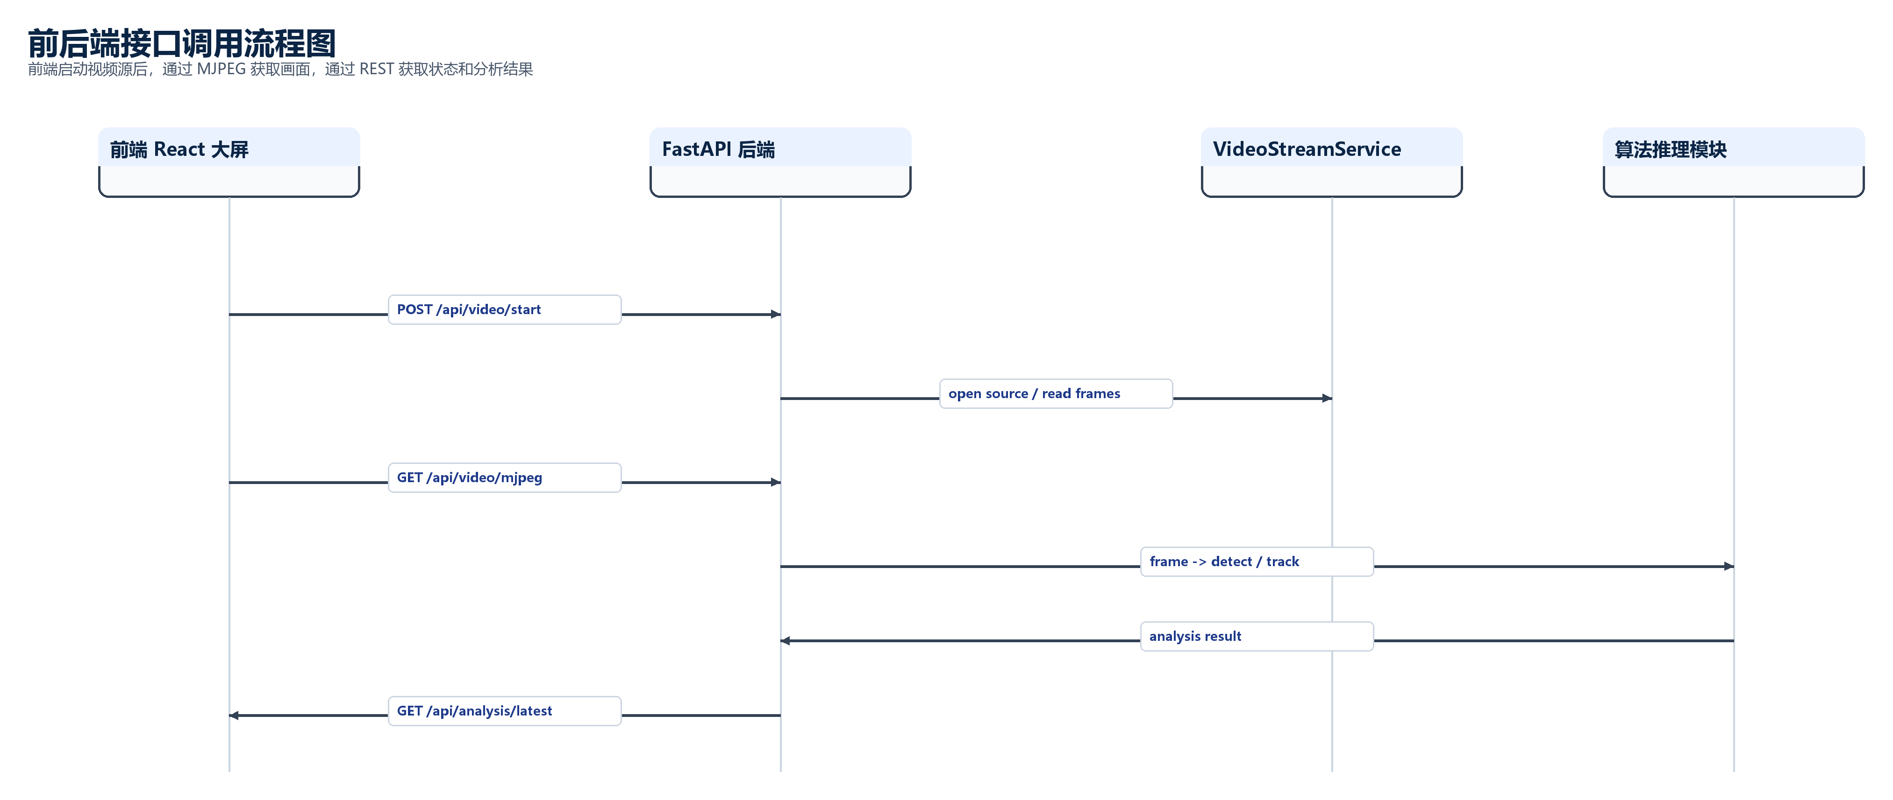
STrans 立项评审
前后端接口围绕视频流和最新分析结果设计
前端用 MJPEG 承载实时画面，用 REST 轮询状态和分析结果；这比前期就做复杂 WebSocket 推帧更稳。
立项评审 | 08

Slide 9
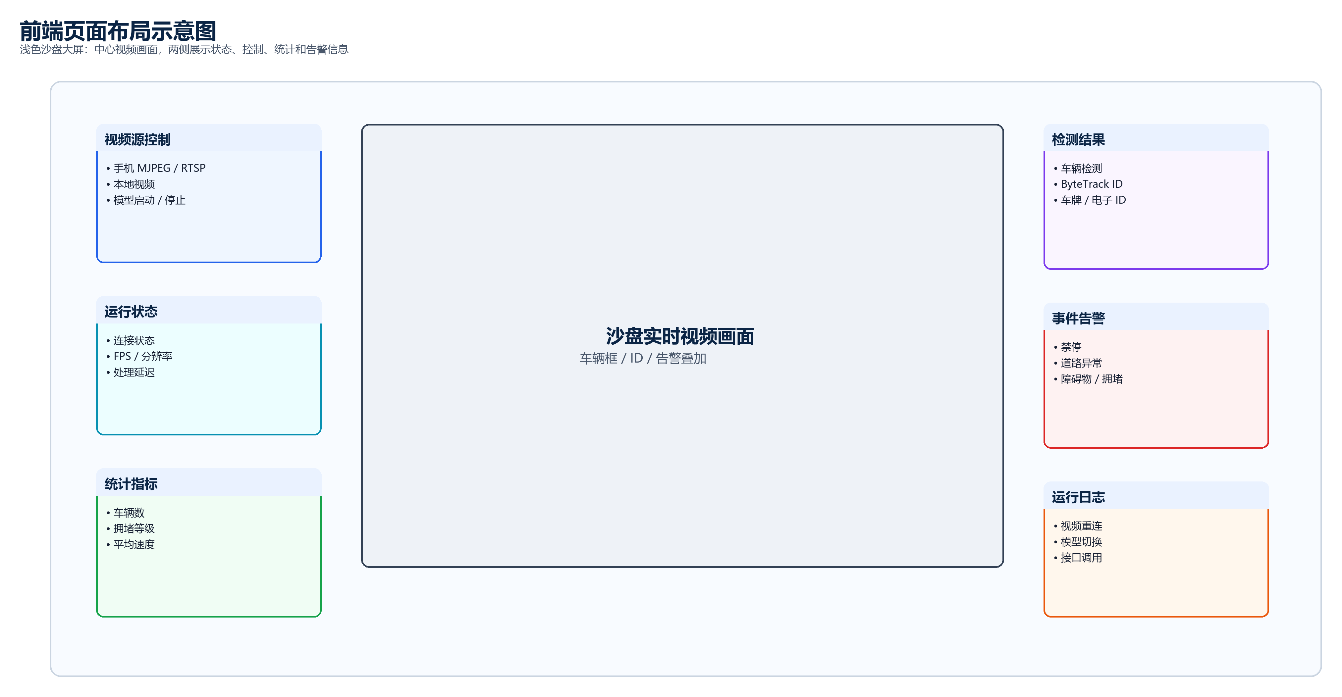
STrans 立项评审
前端展示重点服务于现场演示和验收观察
页面采用浅色高对比沙盘大屏：中心看实时画面，两侧看视频源、检测结果、统计指标、告警和日志。
立项评审 | 09

Slide 10
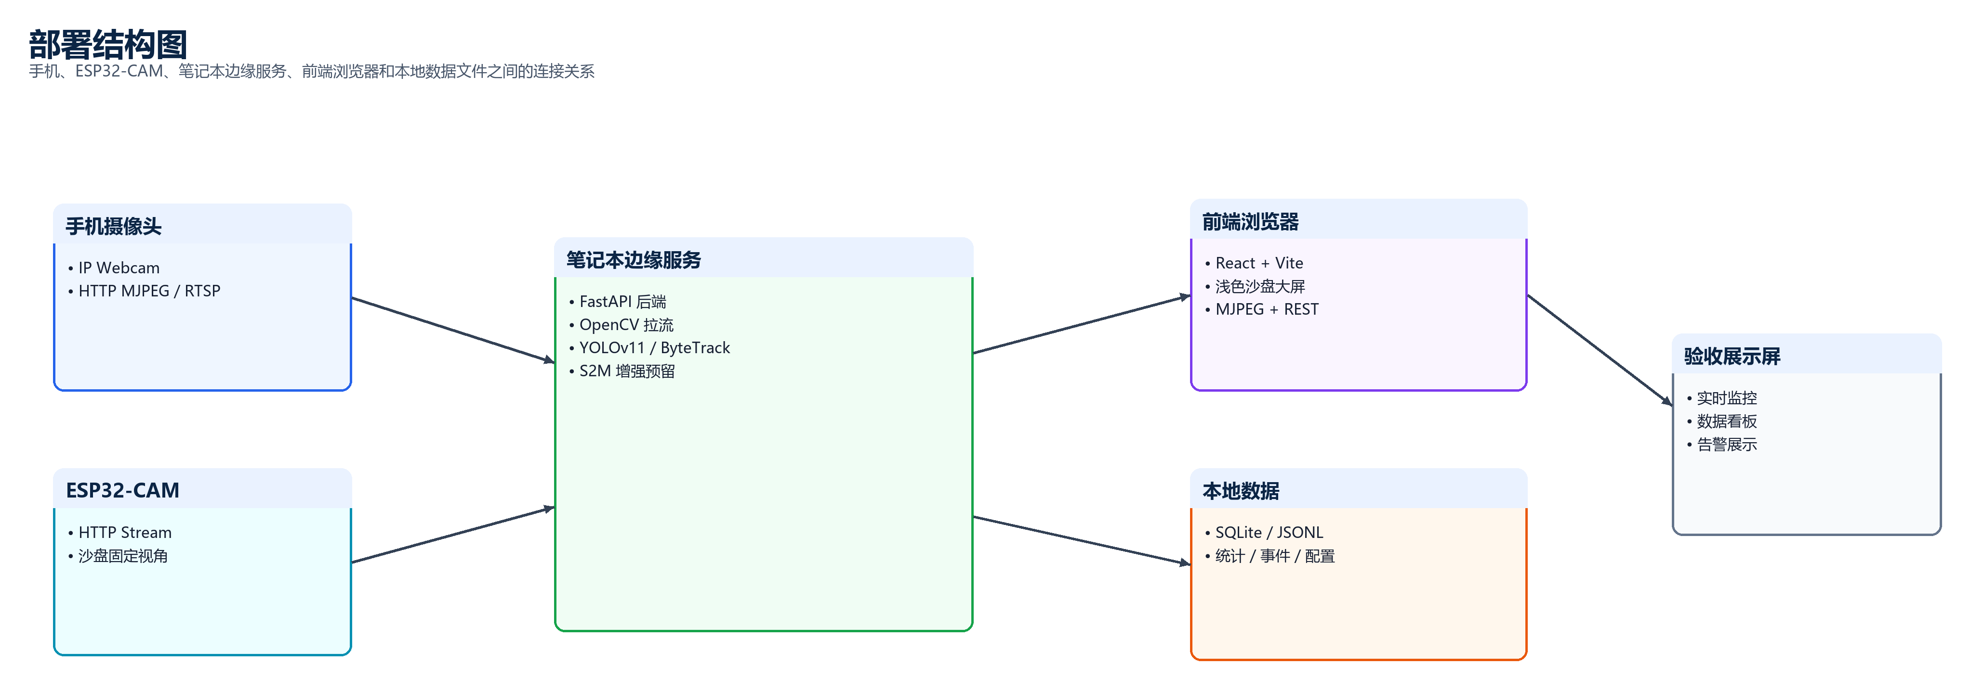
STrans 立项评审
部署方案
开发阶段
手机或本地视频 -> 笔记本后端 -> 本地模型 -> 前端浏览器
演示阶段
使用本地视频兜底，真实手机推流作为增强展示
扩展阶段
可拆分 GPU 云端推理，形成云边端协同
立项评审 | 10

Slide 11
STrans 立项评审
下一阶段以沙盘数据验证模型选型
本周目标
模型验证
评审请求
整理沙盘视频数据
标注关键片段
确认车辆、障碍物、车牌可见性
YOLOv11 检测效果评估
ByteTrack ID 连续性评估
HyperLPR3 / 电子ID 对比
确认模型组合方向
确认 P0/P1 功能边界
允许以电子ID作为车牌兜底方案
立项后交付重点：先完成可跑通闭环，再用沙盘数据逐步提升模型识别效果和前端展示完整度。
立项评审 | 11

